Slide 1
ALGORİTMİK MATEMATİK

Slide 2
ALGORİTMA NEDİR
Bir sorunu çözmek veya belirlenmiş bir amaca ulaşmak için tasarlanan yola, takip edilen işlem basamaklarına algoritma denir. Algoritmalar açıkça belirtilmiş bir başlangıcı ve sonu olan işlemler kümesidir. Amaca ulaşmak için işlenecek çözüm yolları ve sıralamaları belirlenir ve algoritma bu sırayı takip ederek en mantıklı çözüme ulaşır. İlk algoritma, El-Harezmi’nin ‘Hisab-el Cebir ve El Mukabala’ kitabında sunulmuştur ve algoritma kelimesi de El-Harezmi’nin isminden gelmiştir. Algoritma terimi genellikle matematikte ve bilgisayar bilimlerinde karşımıza çıkmaktadır.

Slide 3
ALGORİTMİK MATEMATİK
Bilgisayarla ilgili bir işin doğru olarak yapılabilmesi için izlenmesi gereken adım sırasına algoritma denir. ... Algoritmalar, programlama veya matematikte bir işi yapmak için kullanılan sonlu işlemler kümesidir. Sonlu işlemler kümesi, bir başlangıç durumundan başlayarak belirli bir bitiş durumunda sona erer.

Slide 4
AKIŞ DİYAGRAMI
Akış diyagramı, bir problemin çözümüne yönelik izlenecek yöntemlerin şekil ve sembollerle ifade edilmesidir. Akış şemasında her adım birbirinden farklı anlamlar taşıyan şekillerden oluşur ve adımlar arasındaki ilişki oklar ile tayin edilir.

Slide 5
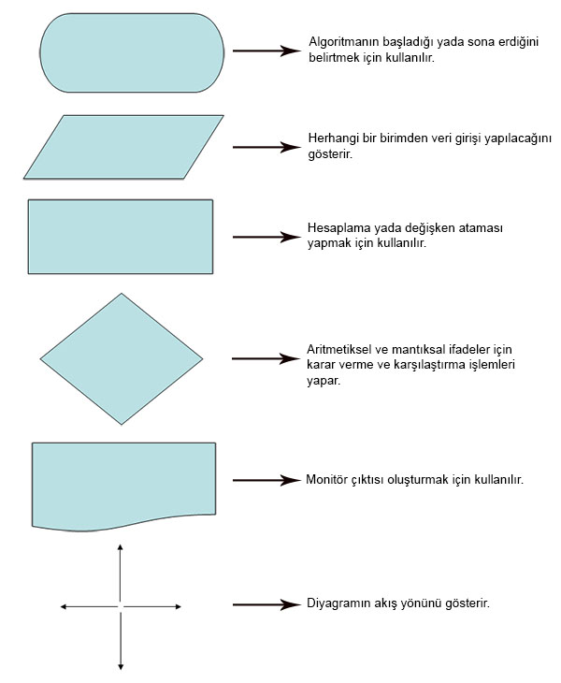
AKIŞ DİYGRAMI VE ÖRNEKLERİ

